Slide 1
로그인 회원가입 현재시간
바코드 검색
1.발주 2.상품 3.결제 4.관리자페이지 5.매출 관리 6. 영수증

Slide 2
1. 발주 및 입고
(1) 발주하기
(2) 발주 데이터 조회
(3) 입고 데이터 조회
(4) 재고 데이터 조회
- 재고 테이블과 상품 테이블을 조인하여 상품명, 카테고리를 같이 줄력한다.

Slide 3
2. 상품
(1)상품 조회/등록
(2) 폐기 조회/삭제
(3) 폐기 등록

Slide 4
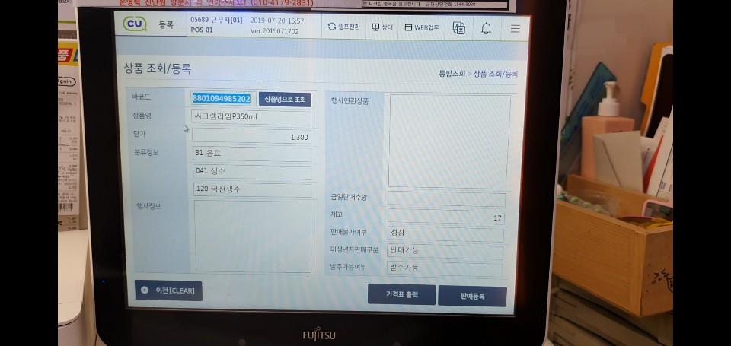
(1)상품 조회, 등록
1. 바코드나 상품명으로 방식을 선택하여 조회 버튼 클릭 시, 입력한 값을 조회방식으로 조회.
2. 조회 시 바코드, 상품명, 단가, 대 분류, 중 분류, 재고, 미성년 판매 여부 출력.
3. 탭으로 나눠서 조회는 read-only만 등록은 직접 입력하여 등록.

Slide 5
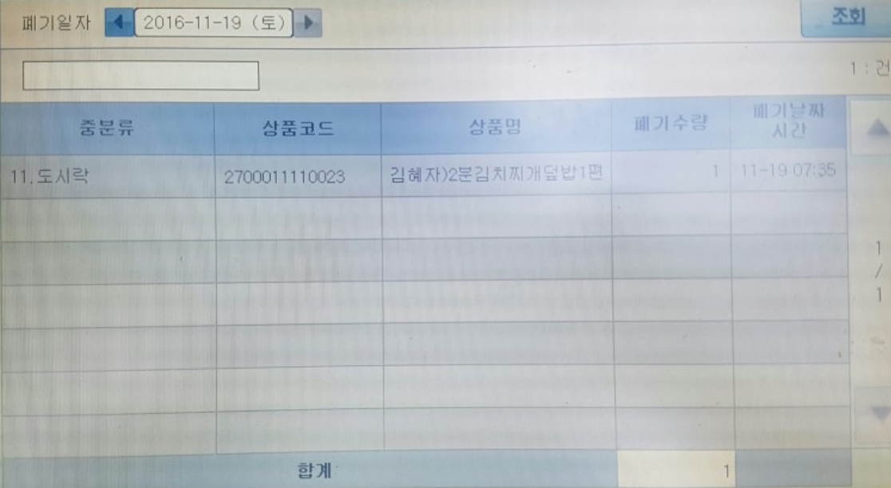
(2)폐기 조회
날짜로 조회(조회버튼 없앰. ), 대분류 중분류 둘다 넣는다.

Slide 6
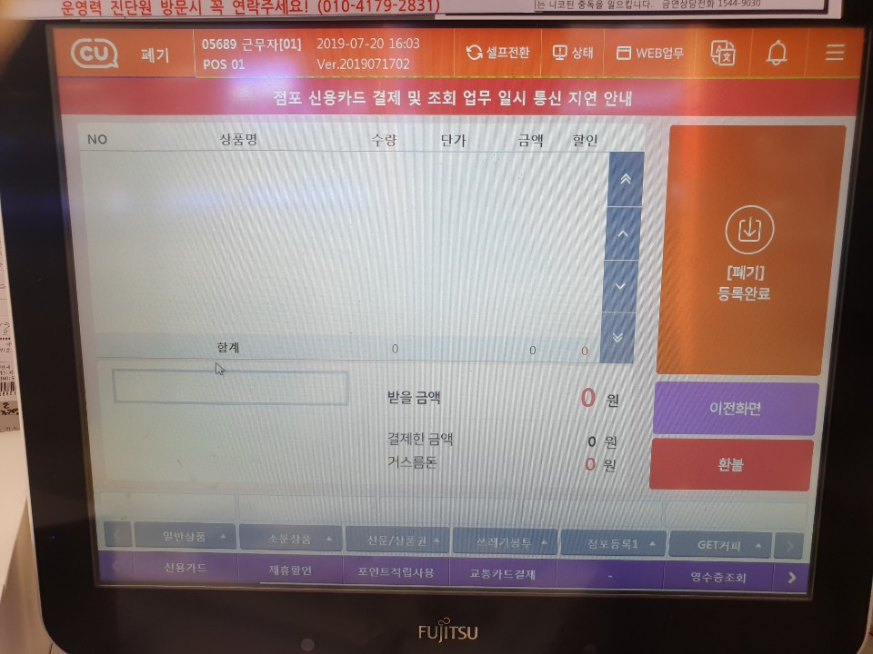
(3) 폐기 등록
바코드 입력을 받고 폐기등록 버튼을 누르면 폐기등록 화면에 폐기 정보가 나타남.

Slide 7
3.결제
(1) 장바구니
(2) 현금, 카드 결제
(3) 멤버십 기능

Slide 8
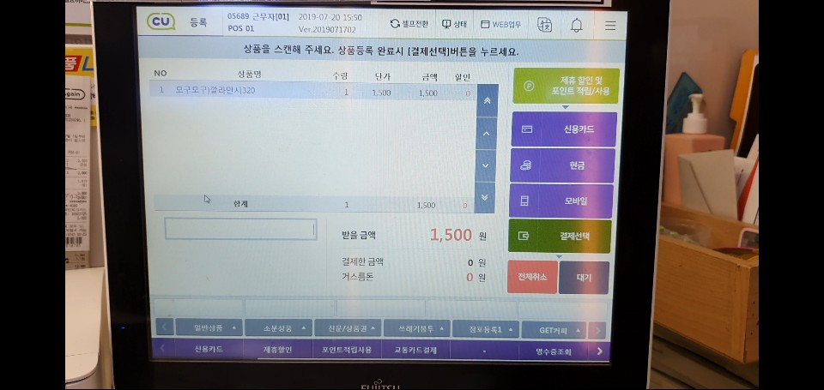
3.결제 - 장바구니

Slide 9
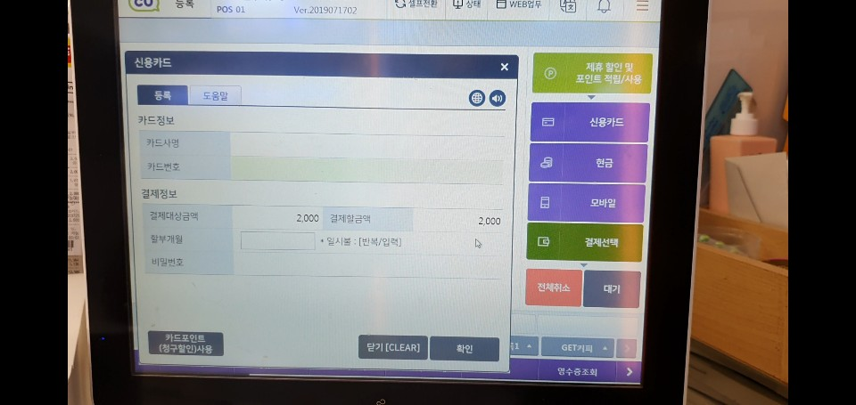
3.결제 - 카드결제

Slide 10
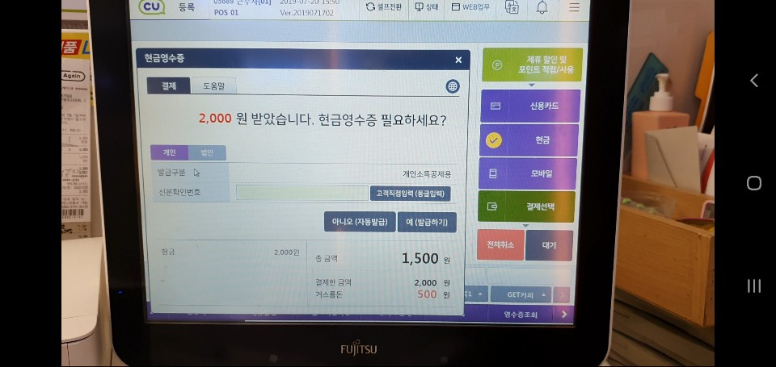
3.결제 – 현금결제 창

Slide 11
4. 관리자페이지
(1) 상품 수정, 삭제
(2) 카테고리 등록, 수정, 삭제
(3) 직원 관리
(4) 직원 목록 조회
- 출근 기록
- 목록에서 선택한 직원 정보 수정 가능하도록
(5) 직원 탈퇴

Slide 13
5. 매출 관리
매출/순이익 조회
- 일 매출(저녁 12시 기준으로 자동 업데이트 DB)
– 월 매출
– 현재 매출(전날 12시 기준으로 현재 시각까지의 매출)
(2) 시재 점검
-
순이익 = 매출 * (1-마진율) – 인건비

Slide 15
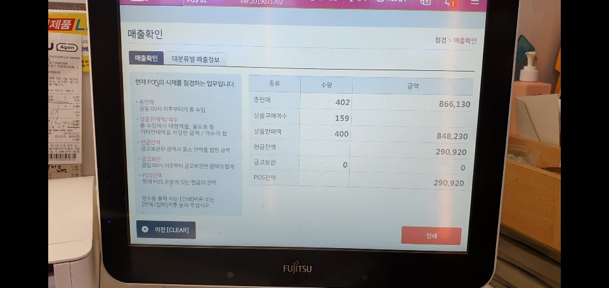
5.매출 관리 – 현재 시간까지의 매출

Slide 16
6. 영수증
(1) 영수증 조회
날짜, 시간, 결제수단(현금/카드)으로 조회
(2) 영수증 디테일 페이지
선택하고 조회, 환불 버튼 클릭시 팝업창으로

Slide 17
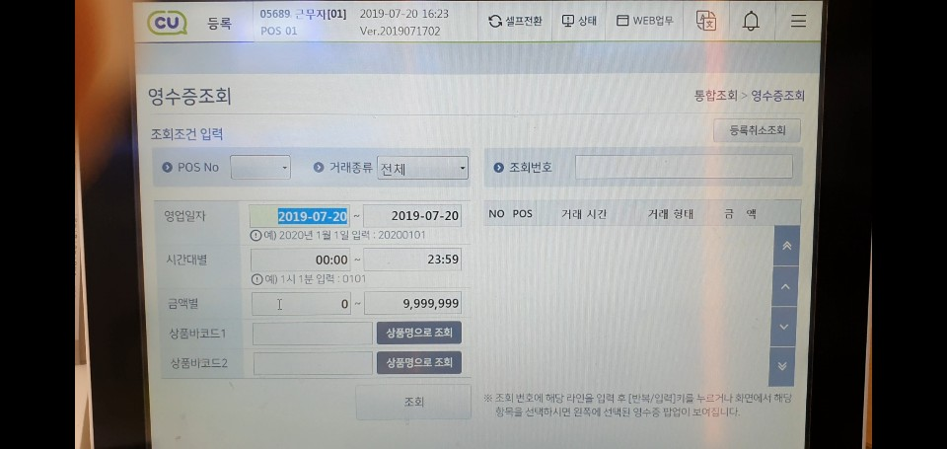
6. 영수증 - 조회

Slide 18
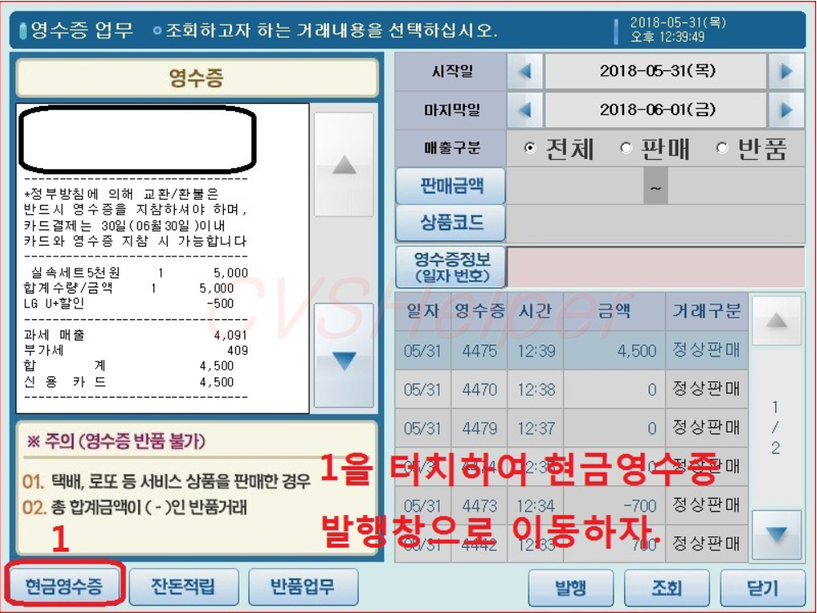
6. 영수증 - 조회

